Slide 1




De
Camping
JOSE LUIS

Slide 2
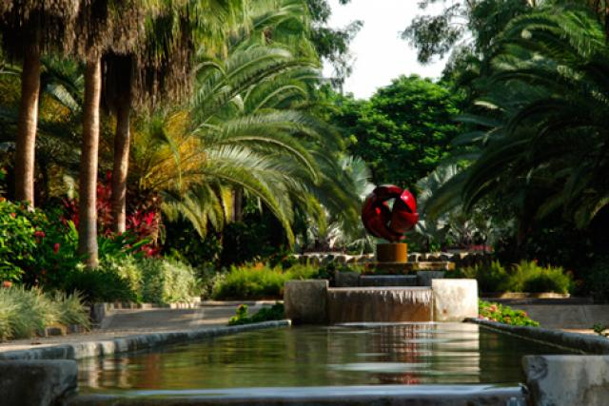

PASALAS TODAS TU

Slide 4
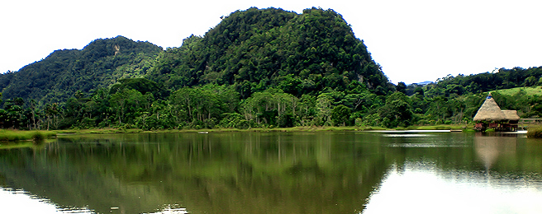

Slide 5
Tras una semana de duro trabajo, Carlos y Adriana, deciden irse de camping durante el fin de semana.

Slide 6
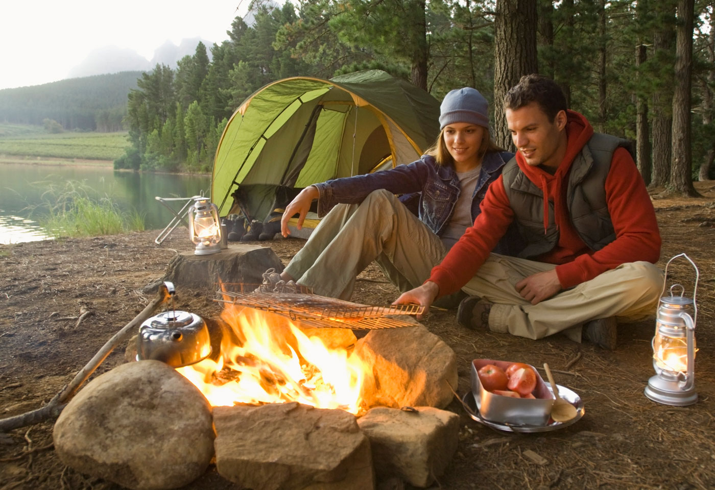

Slide 7
Después de cenar, se fueron a dormir a una tienda de campaña.

Slide 9
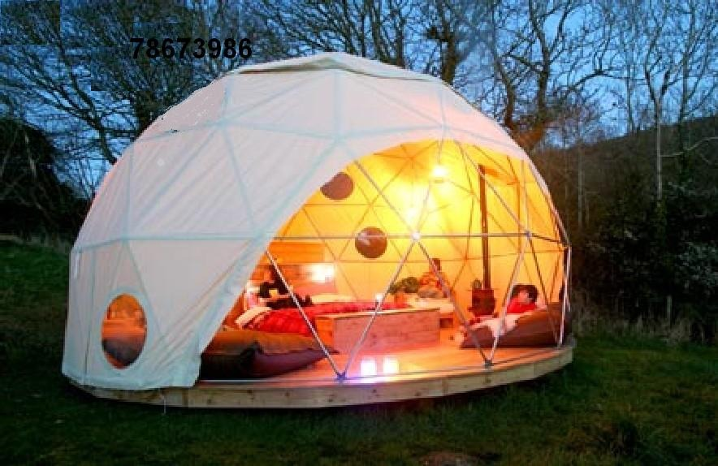

Slide 10
Horas más tarde, Adriana se despertó y codeó a su amigo, diciéndole:

Slide 11
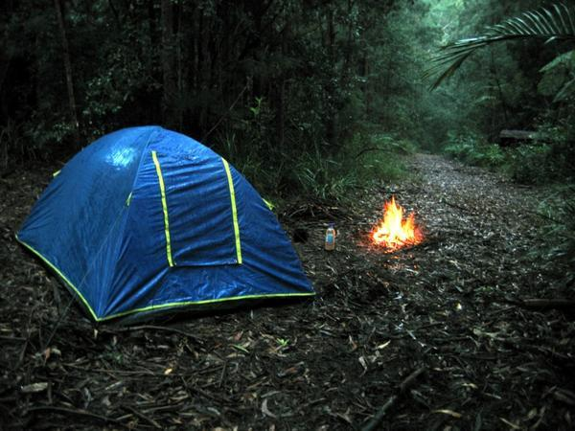

Slide 12
Carlos, mira el cielo y dime que ves...
Veo millones y millones de estrellas...

Slide 13
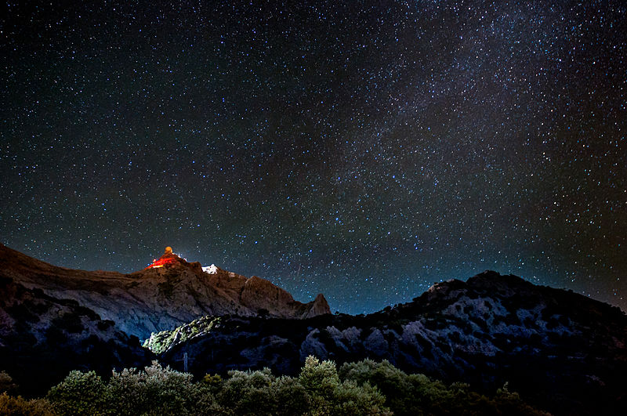

Slide 14
Y eso que te dice?, replicó Adriana.
Astronómicamente, que hay millones de galaxias y potencialmente billones de planetas. Astrológicamente, que Saturno está en Leo...

Slide 15
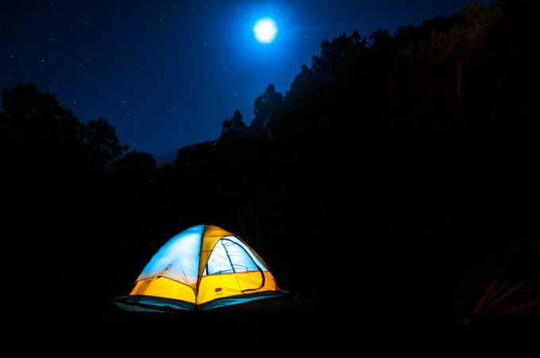

Slide 16
Cronológicamente, que son aproximadamente las 3 de la madrugada.

Slide 17


Slide 18
... Teológicamente,
que Dios es Todopoderoso y nosotros somos pequeños e insignificantes.

Slide 19
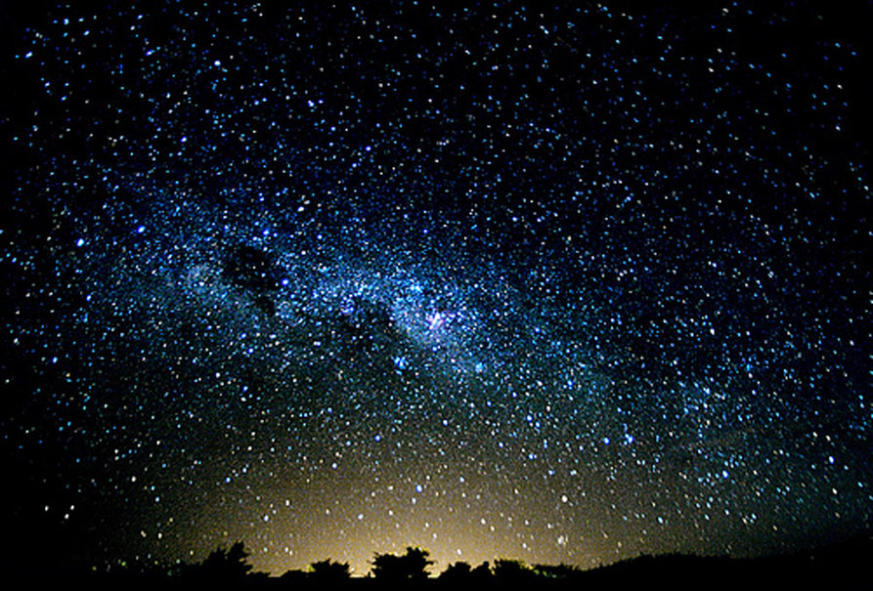

Slide 20
Meteorológicamenteque mañana tendremos un hermoso día.
Y a ti Adriana, que te dice?
-

Slide 21
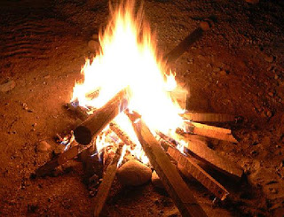

Slide 22
Carlos,
TU SIEMPRE CON TUS PAYASADAS!!.. NO TE DAS CUENTA QUE NOS HAN ROBADO LA TIENDA DE CAMPAÑA?.

Slide 23


  UN FUERTE ABRAZO QUE TENGAS UN BUEN DIA
JOSE LUIS

Slide 24









¿Te ha gustado?
Puedes ver más entrando
Aquí
Además puedes recibir powerpoints en tu correo electrónico suscribiéndote aquí:
Esta presentación powerpoint ha sido creada y compartida única y exclusivamente para mispps.com

